Slide 1
Sociální a osobnostní změny
úbytek sociálního kontaktu – ztráta profesní role
odchod do důchodu – organizace volného času, nový smysl života
změna rodinných vztahů – prarodiče, praprarodiče
nesoběstačnost a závislost na jiných – pocit „být na obtíž“

Slide 2

Poruchy rovnováhy a pády
pády postihují značnou část seniorů a představují jeden ze specifických problémů geriatrie
výskyt v populaci je velmi vysoký

Slide 3
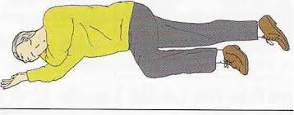
Pády seniorů
pád je definovaný jako změna tělesné polohy, která končí kontaktem těla se zemí
může být doprovázen poruchou vědomí i poranění
pád sám o sobě není nemoc, ale je symptomem, který by měl vést nejen k podrobnému vyšetření seniora, ale i k zhodnocení rizika zevního prostředí
existuje celá řada definic, většina však zdůrazňuje, že pád je nekontrolovaná událost

Slide 4
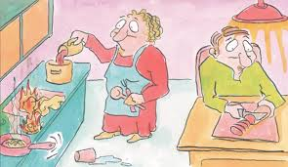
Pády seniorů
vzestup pádů zaznamenáváme s věkem
nejčastěji se pády vyskytují ve věku mezi 70 až 80 lety
u třetiny pádů jde o pády opakované, jen asi čtvrtinu pádů registrují zdravotníci, lékaře navštíví senioři většinou jen v případě zranění
40 % seniorů - občasné pocity závratí; 25 % populace nad 65 let trpí opakovanými pády

Slide 5
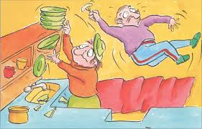
Dělení pádů
k upřesnění a pochopení mechanismu a příčiny pádu pomáhá dělení
podle fenomenologického obrazu
pády zhroucením
pády skácením
pády zakopnutím
pády zamrznutím
nediferencované pády při chůzi
jiné pády…

Slide 6
Poruchy rovnováhy a pády
Z hlediska příčin rozeznáváme:
Pády jako součást či důsledek – poruchy koordinace pohybu, snížení reakční rychlosti, zhoršení zraku, oslabení vzpřimovačů trupu, dalších poruch pohyb.aparátu, poruch mozečku, poruch rovnovážného ústrojí nebo centrálního analyzátoru, poruchy prokrvení mozku z různých příčin.
Pády mechanické – z vnější příčiny, uklouznutí, zakopnutí, chůze po schodech, opření se o nepevný kus nábytku, méně pád ze stoličky, nebezpečný povrch, překážky v cestě, špatné osvětlení
tvoří asi 25 - 30 % všech pádů u seniorů
tyto pády většinou vznikají v domácnosti nebo při aktivitách mimo domov

Slide 7
Nejčastější příčiny a projevy instability a pádů
(Matějovská Kubešová)
postižení vedoucí k instabilitě a pádům
vertebrogenní = osteofyty krční páteře, cervikobrachiální syndrom, cervikokraniální syndrom
kardiální = poruchy rytmu, srdeční selhání, hypotenze
vaskulární = stenózy magistrálních mozkových tepen
neurogenní = poškození nervové tkáně – stavy po mozkových příhodách, neuropatie, epilepsie
zevní = mechanické pády, překážky v domácím prostředí

Slide 8
Etiologie
poruchy koordinace pohybu
snížení reakční rychlosti
zhoršení zraku
oslabení přímivých svalů a další poruchy pohybového aparátu
poruchy mozečku
porucha periferního rovnovážného ústrojí nebo jeho centrálního analyzátoru
neurologické příčiny – Parkinsonova choroba, neuropatie
kolapsový stav

Slide 9
Pády seniorů
Za rizikového jedince považujeme takového, který udává výskyt pádů v posledním půlroce, má poruchu chůze a stability, ohnutá záda, drobné a šouravé kroky, hlava, krk a trup se otáčí současně, obdoba chůze mladého člověka po ledu
Komplikace: hospitalizace, poranění, mortalita – zánět plic, proleženiny, nitrolební krvácení, úzkost deprese, strach z pádů, rozvoj imobilizačního syndromu

Slide 10
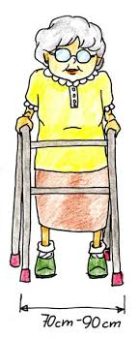
Rizikové faktory
věk
porucha chůze jakékoli etiologie, fyzická dekondice
kognitivní porucha (demence)
polypragmázie
léky (např. hypnotika, antihistaminika)
alkohol
rizika bytu a enviromentální rizika

Slide 11
Komplikace
ve 20-30% případů vzniká úraz, pětina seniorů musí být hospitalizována, nemocní s pády - 4-6 x vyšší mortalita
z nemocných zemřelých na následky pádu bylo 67% mužů a 92% žen straších 60 let
nejčastější zlomeniny: krček femuru, zlomeniny obratlů, zlomeniny lebky a nitrolební poranění
rozvoj crush syndromu při zaklínění po pádu, prochladnutí při nemožnosti vstát
nejčastější příčiny úmrtí po pádu - pneumonie, nitrolební krvácení
zhmoždění měkkých tkání s rozvojem imobilizačního syndromu a přechodnou či trvalou ztrátou soběstačnosti

Slide 12
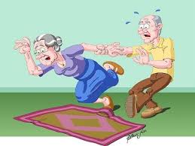
Imobilizační syndrom
je definován jako soubor negativních důsledků minimální pohybové aktivity na lidský organismus.
je jím ohrožen prakticky každý senior, u kterého došlo k podstatnému snížení PA
Imobilizační syndrom (nebo též hypokinetický syndrom) je komplex symptomů vznikajících v důsledku inaktivity způsobené nehybností či sníženou aktivitou.
Nástup jednotlivých projevů může být velmi rychlý
poruchou regulace krevního tlaku při změně polohy
vznikem plicního zánětu
vznikem plicní embolie
snížením chuti k jídlu, zhoršením stavu výživy a poruchám
vyprazdňování
vzniku osteoporózy
psychické změny – deprese až apatie
orgánová selhání

Slide 13
Příznaky
pocit nejistoty, potřeba opírat se o nábytek nebo zdi
závrať, nejčastěji přechodná, způsobující zavrávorání či pád
zhoršené funkce a koordinace muskuloskeletálního systému
oslabení smyslového a prostorového vnímání
zhoršené prokrvení či degenerativní postižení některých
oblastí mozku, neuropatie dolních končetin u diabetiků
nepříznivé působení některých léků - nepřiměřeně dávkovaná diuretika, hypnotika (efekt často přetrvává ještě podstatnou část následujícího dne)

Slide 14
Prevence pádů
prevence je nejúčinnějším způsobem, jak mimořádným událostem a jejich následkům zabránit
mezi nejvíce riziková místa v bytě, nebo domě patří schodiště, WC, podlahy, postel, židle, osvětlené plochy
pravidelné hodnocení obytných místností, chodeb a sociálního zařízení

Slide 15
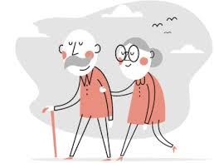
7 kritických okruhů
1) volnost cesty
2) stabilní nábytek
3) snadný přístup k pravidelně používaným věcem
4) vhodné osvětlení
5) dobrý stav podlah
6) dobře udržované vybavení
7) péče o nohy a výběr vhodné obuvi pro bezpečnou chůzi, vhodné
kompenzační pomůcky

Slide 16
Prevence pádů
odstranění překážek v domácím prostředí i v okolí – prahy, koberečky, rohožky, vyčnívající části nábytku
montáž madel na riziková místa – schodiště, koupelny, WC, chodby
dodržování předpisu označení prvního a posledního schodu
vhodné je vybavení vany nekluzkým koberečkem, sedátkem, nekluzké podlahy, stabilní nábytek, přiměřené osvětlení i v noci
diskutovaný je význam ochrany kyčelního kloubu – hip protector, který zmírňuje náraz při pádu na trochanter

Slide 17
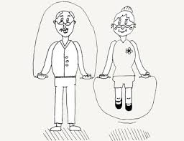
Prevence pohybem
jednou z nejefektnějších forem prevence pádů u seniorů je fyzická aktivita
rozvoj rovnováhových schopností (i balanční cvičení)
zvyšování rozsahu kloubní pohyblivosti, flexibilita
zvyšování síly svalstva DK, HK – sarkopenie, odporový trénink
zvýšit fyzickou zdatnost – aerobní
rytmická schopnost, hbitost, zručnost

Slide 18
Prevence pohybem
u mladších seniorů (65 –74 let) lze provozovat i aerobní cvičení za dodržení zásad bezpečnosti s ohledem na předchozí trénovanost a přidružené choroby
mezi ostatní doporučované pohybové aktivity patří kondiční cvičení, cvičení pro zlepšení držení těla jako prevence vertebrogenních obtíží
doporučují se pohybové aktivity pro zlepšení rovnováhy a koordinace, vytvořit svalový korzet

Slide 19
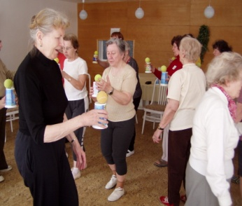
Prevence pohybem
u osob nad 75 let je cílem pravidelného kondičního cvičení:
udržení pohyblivosti v kloubech
celkové obratnosti
dostatečné svalové síly
koordinace a rovnováhy
zdravotní cvičení, jóga, pilates, ZTV, psychomotorika
vhodnou pohybovou aktivitou pro seniory je také turistika, práce na zahrádce, jízda na kole, ale i plavání a tanec, který je vítanou společenskou událostí

